Slide 1
Задания 39-40 письменной части ЕГЭ по английскому языку-2022: как набрать максимальный балл?
Колесников Денис Петрович
учитель английского языка высшей кв. категории
старший эксперт предметной комиссии ЕГЭ
руководитель Ресурсного центра ЕГЭ г. Казани

Slide 2
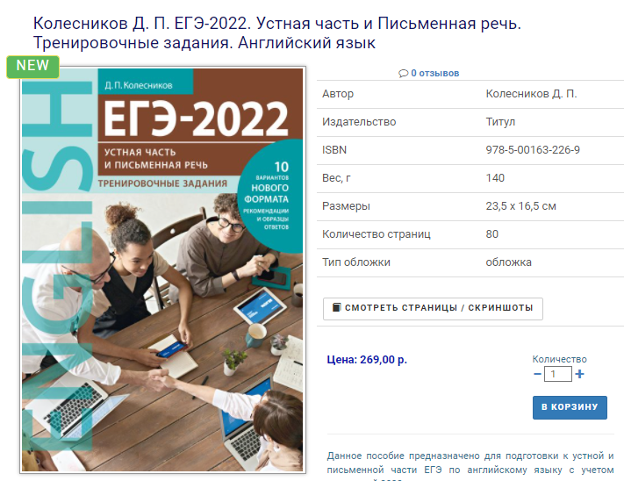

Slide 3
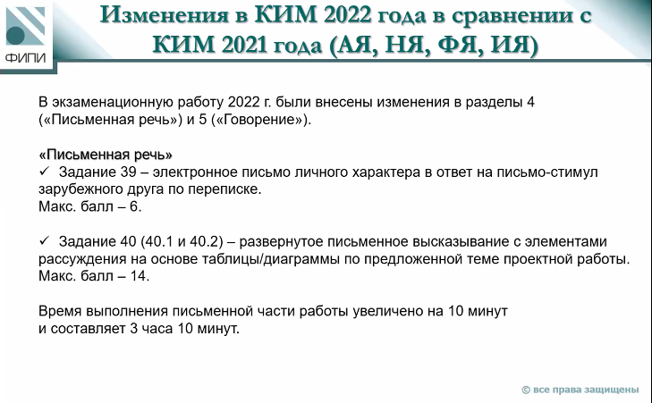

Slide 4
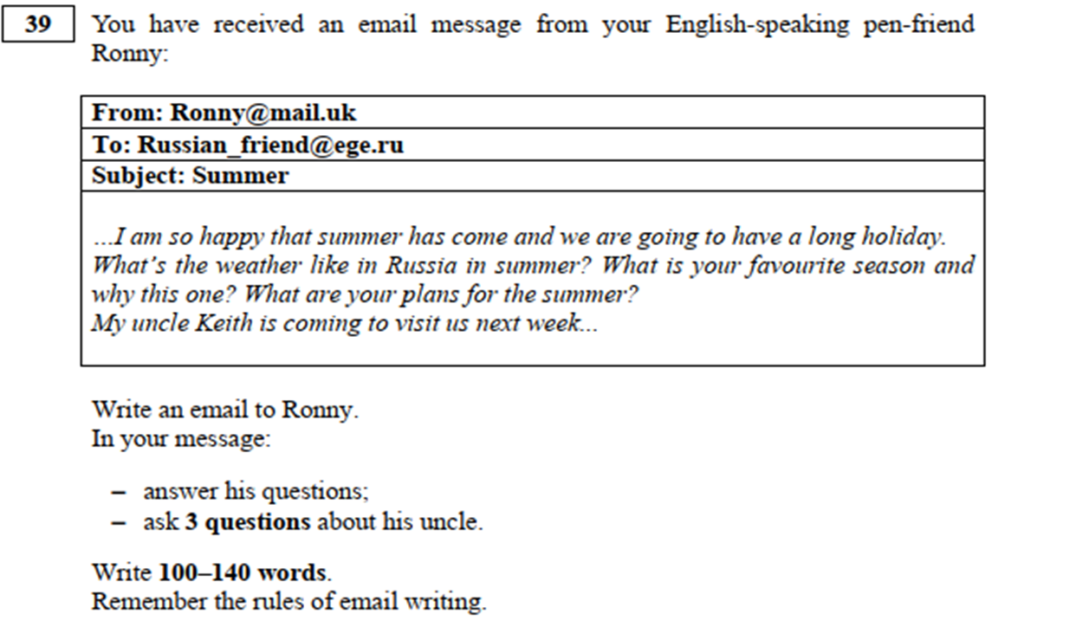

Slide 5
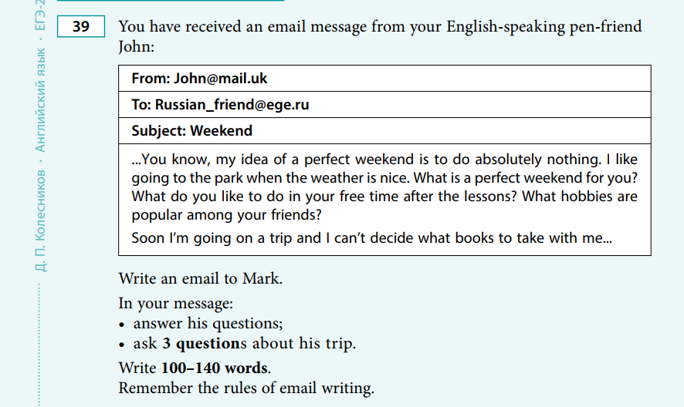

Slide 6
Особенности задания 39 с 2022 года:
Стиль электронного письма отличается от стиля традиционного
«бумажного» письма большей близостью к разговорной речи (gonna, wanna допускается)
Использование аббревиатур, акронимов допускается
Восклицательный знак возможен только в приветствии без имени, если же даётся имя, то восклицательный знак в английском языке, в отличие от русского, не используется – но эта ошибка учитывается при оценивании по критерию «Орфография и пунктуация»
Dear Kevin,
Hello Kevin, / Hello, Kevin,
Hi Kevin, / Hi, Kevin,
Kevin,
Hi,
Hi!
Hello again!
Hi there!

Slide 7
Список наиболее частотных сокращений
1. ASAP: as soon as possible 2. B4: before 3. BBFN: bye bye for now 4. BFN: bye for now 5. BTW: by the way 6. CM: call me 7. Cos – because 8. CUL8R: see you later 9. DUR?: Do you remember? 10. F2f: face-to-face
11. 4ever: forever
12. HTH: hope that helps 13. IDK: I don’t know 14. IMO: in my opinion 15. IMHO: in my humble opinion 16. IOW: in other words 17. J4F: just for fun 18. JK: just kidding 19. LMK: let me know 20. LOL: laughing out loud 21. NTM: not to mention

Slide 8
Особенности задания 39 с 2022 года:
«Логические мостики» для перехода от одной части письма к другой – важнейшее условие правильной организации текста
Благодарность за полученное письмо и/или выражение положительных эмоций от его получения образуют отдельный абзац.
Основная часть письма: ответы на вопросы друга и вопросы другу – два абзаца.
Ссылка на предыдущие контакты не является обязательной, но и ошибкой не является

Slide 9
Особенности задания 39 с 2022 года:
Ошибкой в электронном личном письме считается восклицательный знак после обращения и завершающей фразы.
НО!:
Восклицательные знаки в конце предложений
“Hi!”, “Hello there!”, “Thank you for your letter/message!”,
“Write back soon!” ошибкой не считаются.
К3 (ЯО):
Максимальный балл (2) не означает, что в работе нет никаких описок или ошибок.
При 2 лексико-грамматических ошибках, которые сопровождаются 2 орфографическими и пунктуационными ошибками, работа может быть оценена в 2 балла.
Но если в работе 3 лексико-грамматические ошибки, то даже при отсутствии орфографических и пунктуационных ошибок её следует оценить в 1 балл.
Если число лексико-грамматических ошибок и/или орфографических и пунктуационных ошибок превышает 5, то работа оценивается в 0 баллов по данному критерию.

Slide 10
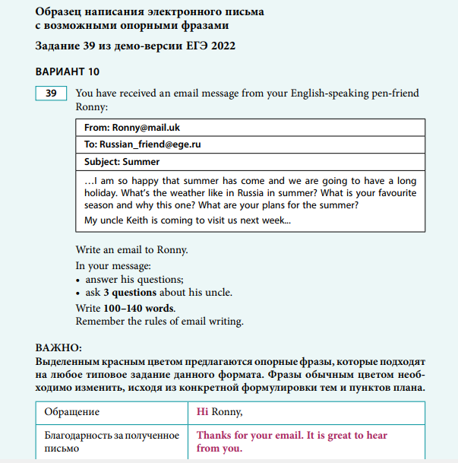


Slide 11
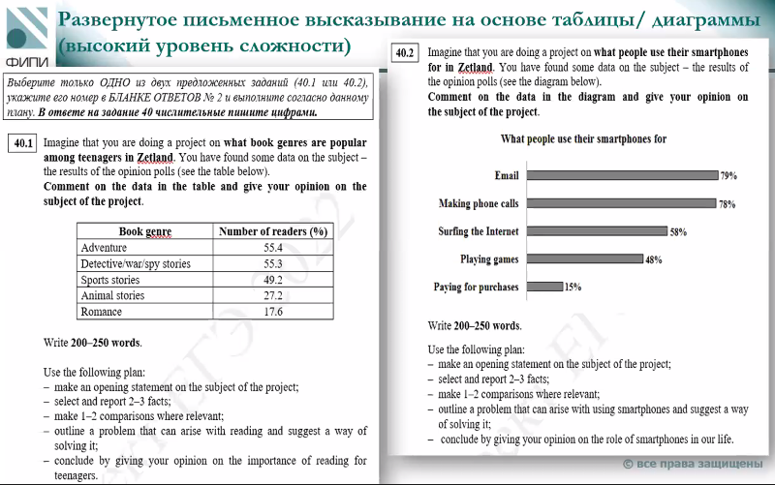

Slide 12
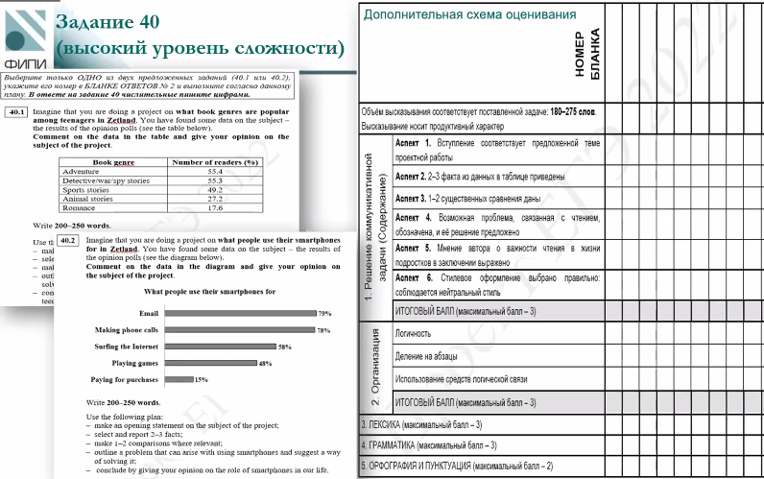

Slide 13
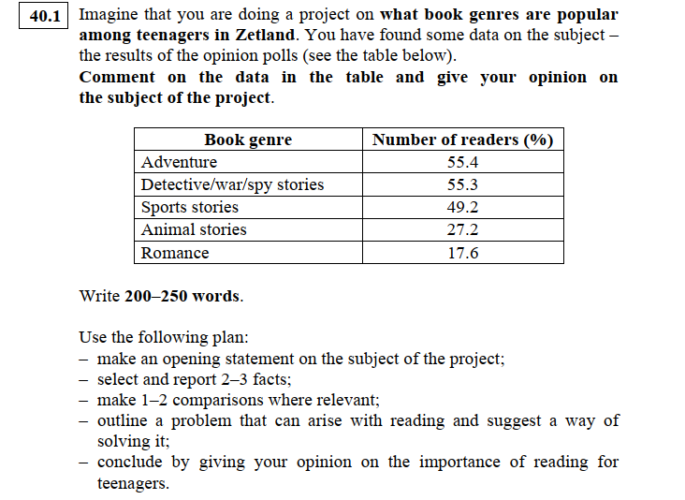

Slide 14
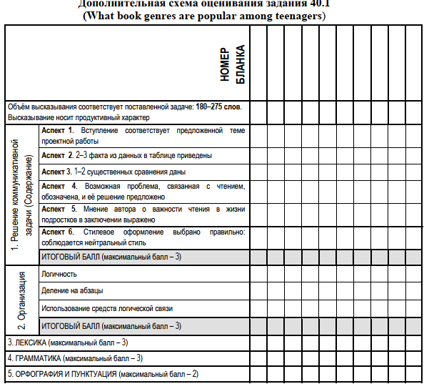

Slide 15
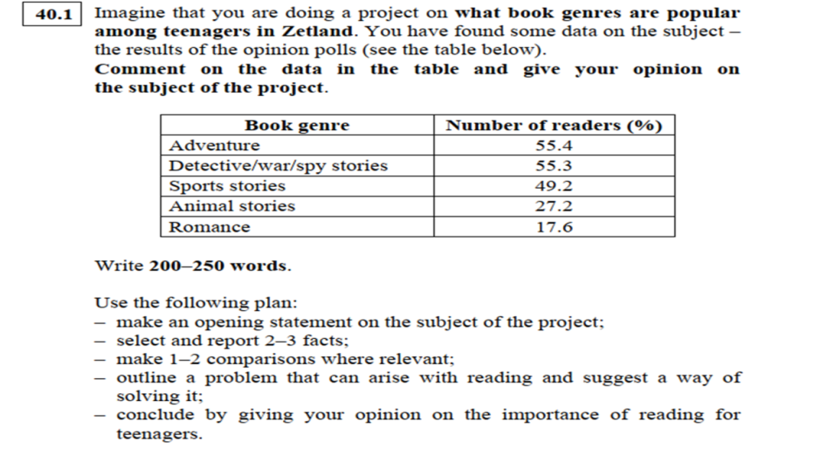
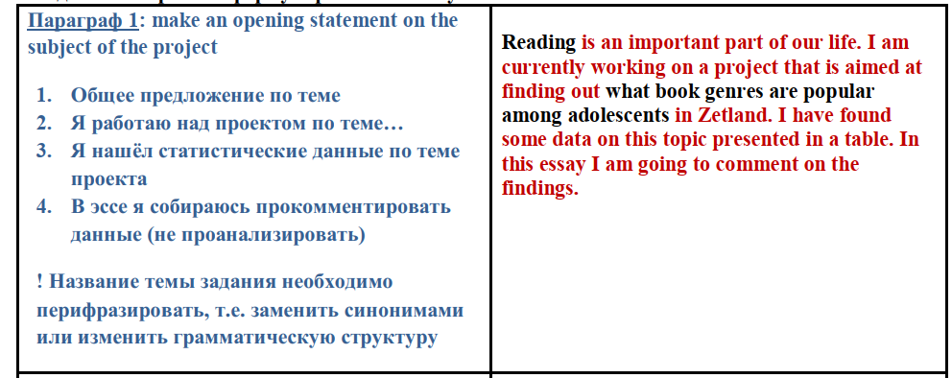
Paragraph 1

Slide 16

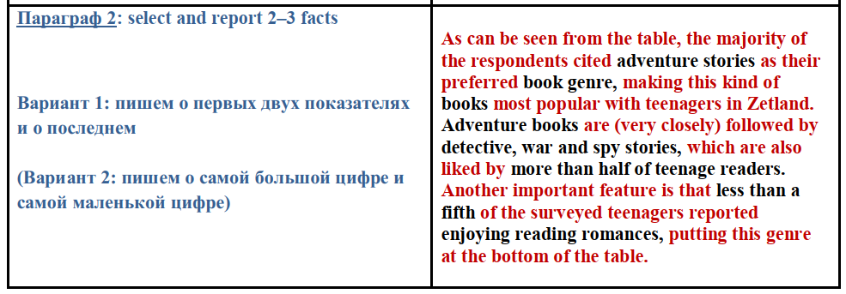
Paragraph 2 можно добавить цифры либо дробные

Slide 17
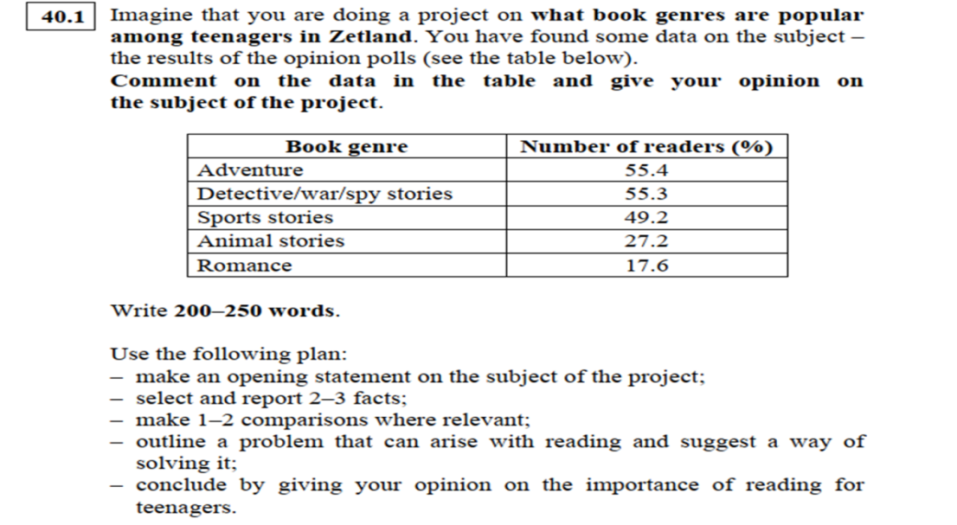
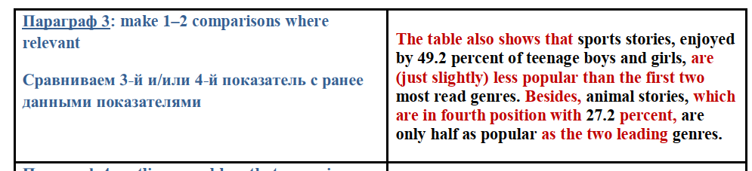
Paragraph 3

Slide 18

Вопрос: Как оценивать аспекты 2 и 3, если не вся информация, данная в таблице/диаграмме, использована?
Если бо́льшая часть данных (три из пяти) использована, то баллы не снижаются: два факта приведены и одно сравнение дано.
Если используется менее трёх цифр/фактов, то либо аспект 2, либо аспект 3 является неполным, что, естественно, ведёт к снижению баллов.
В апробации были ответы, в которых повторялась одна и та же информация во
втором и третьем абзацах, что, безусловно, нежелательно. Такой ответ принимается, если информация дана в разном языковом оформлении или идея дублирована частично.
Например, в абзаце 2 говорится о том, что 40% назвали книги о приключениях, в то время как книги о спорте предпочитают читать только 20%. В абзаце 3 говорится, что книги о приключениях предпочитают читать вдвое больше подростков, чем книги о спорте.

Slide 19

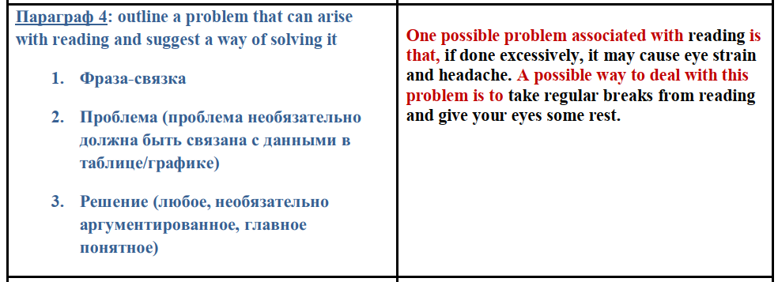
Paragraph 4

Slide 20

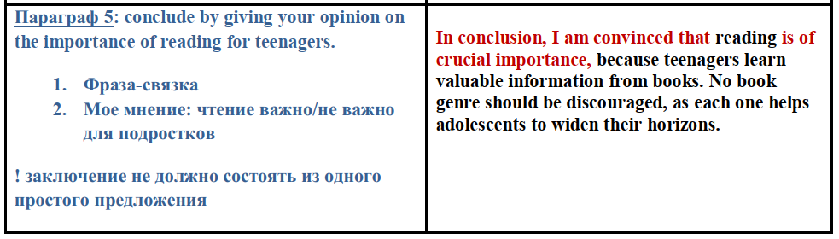
Paragraph 5

Slide 21

Paragraph 5
Для раскрытия этого аспекта важно точно следовать формулировке, данной в плане ответа. Формулировки могут выделять разные стороны исследуемого явления – с некоторым расширением: например, тема проекта – «Чтение в жизни подростков», а в заключении может стоять «роль чтения в жизни людей».
Возможна обратная ситуация, когда тема сужается, и т.п.

Slide 22
Reading is an important part of our life. I am currently working on a project that is aimed at finding out what book genres are popular among adolescents in Zetland. I have found some data on this topic presented in a table. In this essay I am going to comment on the findings. As can be seen from the table, the majority of the respondents cited adventure stories as their preferred book genre, making this kind of books most popular with teenagers in Zetland. Adventure books are (very closely) followed by detective, war and spy stories, which are also liked by more than half of teenage readers. Another important feature is that less than a fifth of the surveyed teenagers reported enjoying reading romances, putting this genre at the bottom of the table. The table also shows that sports stories, enjoyed by 49.2 percent of teenage boys and girls, are (just slightly) less popular than the first two most read genres. Besides, animal stories, which are in fourth position with 27.2 percent, are only half as popular as the two leading genres. One possible problem associated with reading is that, if done excessively, it may cause eye strain and headache. A possible way to deal with this problem is to take regular breaks from reading and give your eyes some rest. In conclusion, I am convinced that reading is of crucial importance, because teenagers learn valuable information from books. No book genre should be discouraged, as each one helps adolescents to widen their horizons.

Slide 23
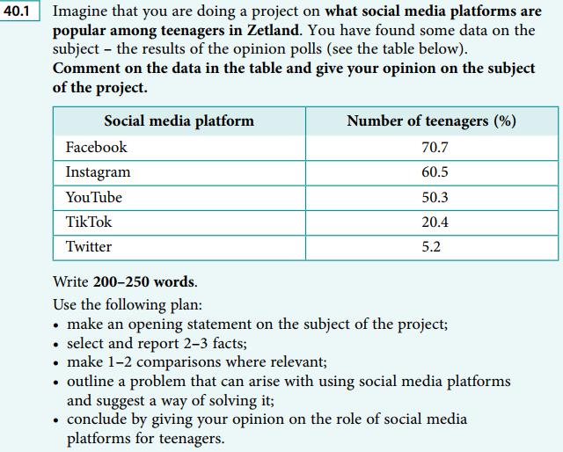

Slide 24
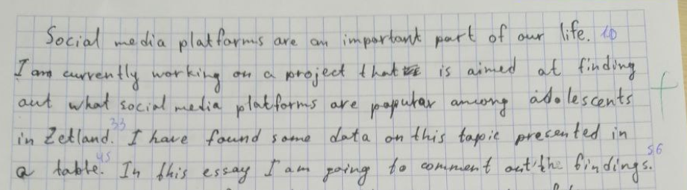
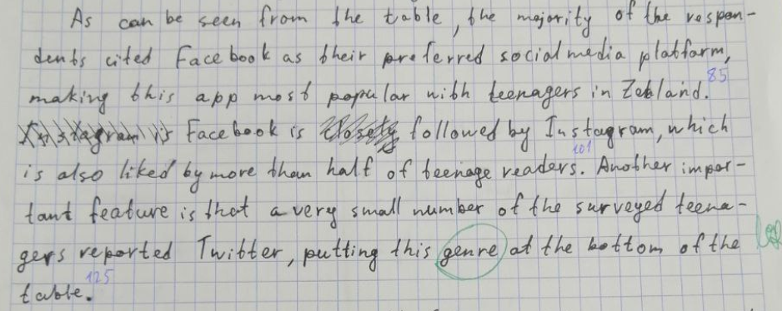

Slide 25
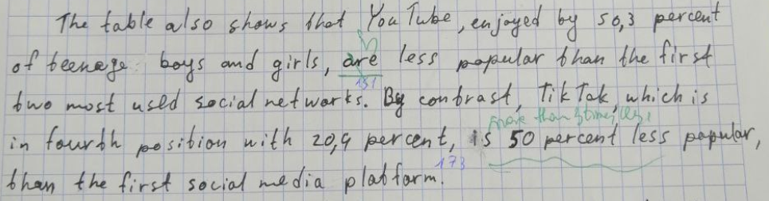
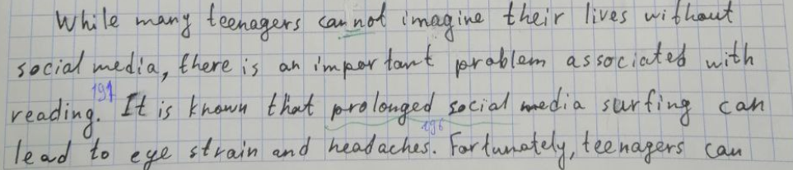
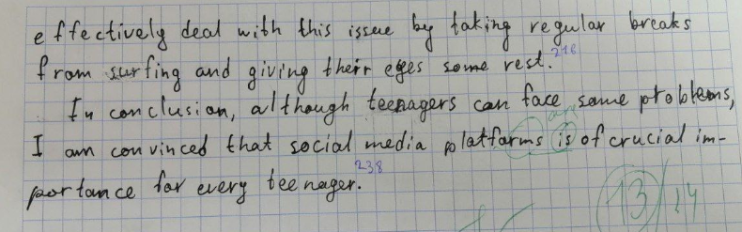

Slide 26
Social media is an important part of our lives. I am currently working on a project that is aimed at finding out what social media platforms are popular among teenagers in Zetland. I have found some data on this on this topic presented in a table. In this essay I am going to comment on the findings.
As can be seen from the table, the majority of the respondents cited Facebook as their preferred social media. Facebook is closely followed by Instagram, which is liked by three-fifths of teenagers. Another important feature is that a very small number of teenagers reported Twitter as their preferred social network, putting it at the bottom of the table.
The table also shows that Youtube, enjoyed by half of teenage boys and girls, has figures lower than Instagram’s only by 10 percent. By contrast, Tiktok, which is in fourth position with 20.4 per cent, is three times less popular than Instagram.
While many teenagers can not imagine their lives without social media, there is an important problem associated with them. It is known that prolonged use of the devices can lead to eye strain and headaches. Fortunately, teenagers can effectively deal with this issue by taking regular breaks from gadgets and giving their eyes some rest.
In conclusion, although teenagers spend a lot of time using their devices, I am convinced that they can avoid problems with health by using some useful tips and taking regular breaks.

Slide 27
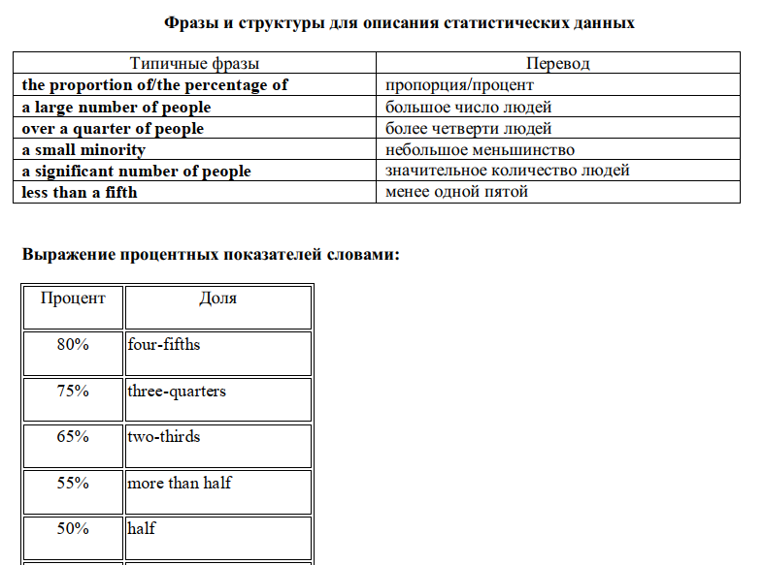

Slide 28
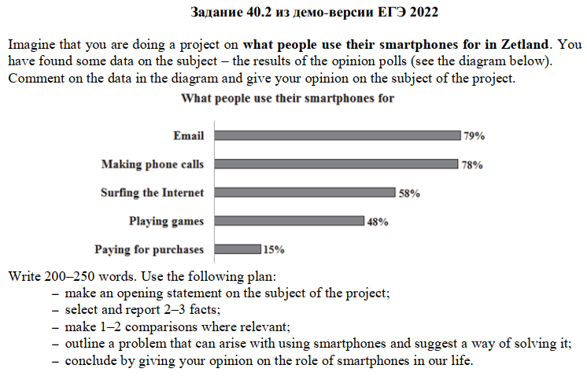

Slide 29
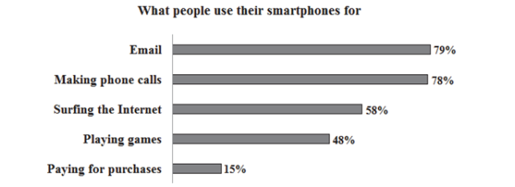
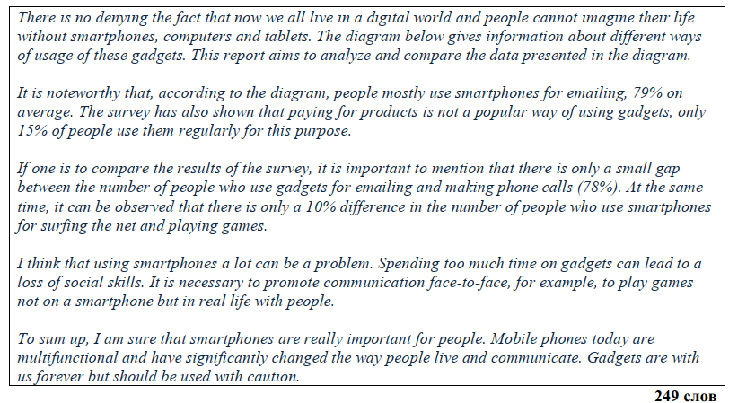

Slide 30



Мои контакты
Денис Колесников
+7 927 429 43 43
dpkolesnikov@litsey2.ru
@mr.wheelmaker

Slide 31
Наши социальные сети

